Slide 1
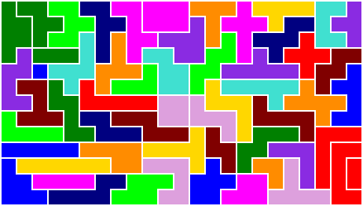
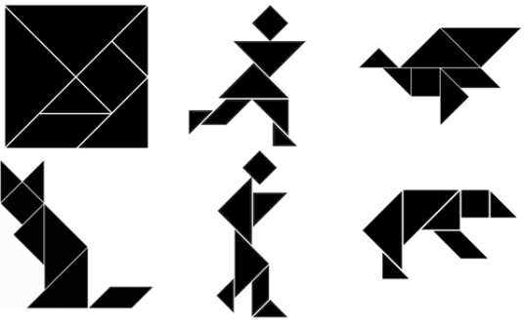
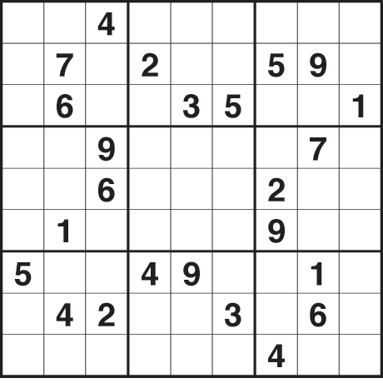
Zeka Oyunları
M. E. B. Hizmet içi eğitim,
Tokat, 23.07.2014

Slide 2
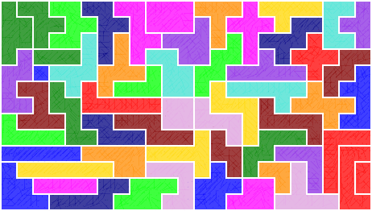
Zeka Oyunları Dersi
5, 6, 7, 8. sınıflar için
Öğrenci dört kez alabilir
Esnek tasarıma uygun
Katılım ve gelişme esaslı değerlendirme

Slide 3
Dersin Amaçları
Problem çözme becerisi
Sistematik düşünme alıştırması
Zeka oyunları kültürü edinme
Düşünceleri etkili ifade edebilme
Takım çalışması
Centilmence rekabet

Slide 4
Ders Ne DEĞİLDİR?
Bir zeka/başarı/yetenek ölçme aracı
Kısa dönem hafıza tekniği çalışması
Bilimsel bir aktivitenin yedeği/önkoşulu
Tüm oyunların incelendiği/ sınıflandırıldığı bir ders
Uzmanlaşılması gereken bir strateji oyununun dersi (satranç, go vb.)
Başarıya açılan kapının gizli anahtarı…

Slide 5
Dersin Öğretiminde Başarı İçin…
Zeka oyunları ile ilgileniyor olmanız,
Okulunuzun koşullarına göre uygun dersler planlamanız,
Her aktiviteyi örneklerden faydalanarak bizzat tasarlamanız,
Öğrencilerin motivasyonunu bozacak tuzaklardan kaçınmanız gerekecektir.

Slide 6
Tuzaklar
Öğrencilerin «etiketlenmesi» (zeki, başarısız, birinci seviyede, ikinci seviyede gibi)
Dersi kendi haline bırakma («Siz kendiniz satranç oynayın…» v.b.)
Amaç dışı kullanım (test çözme v.b.)
Aşırı didaktik tutum (soruların ardından cevapları hemen verme, hiç yarışma yapmama gibi)

Slide 7
Dersin Genel Yapısı
Oyunlar 6 farklı kategoride
Her kategori için 3 zorluk derecesi (D1, D2, D3) tanımlı
Bu bilgiler müfredatta mevcut
Sınıfın deneyimine ve koşullarına göre farklı kategorilerde farklı zorluk derecelerinde oyunlar seçerek ders planlanabilir.

Slide 8
Kategoriler
Akıl yürütme ve işlem oyunları
Sözel oyunlar
Geometrik-mekanik oyunlar
Hafıza oyunları
Strateji oyunları
Zeka soruları

Slide 9
Akıl Yürütme ve İşlem Oyunları
Örnekler: Sudoku, apartmanlar, çit, mantık karesi, işlem karesi, kakuro
Mantıksal çıkarımlarla adım adım ilerlenir
Çoğunlukla tek kişilik, bulmaca tarzı oyunlar
Tek çözümlü
İpuçlarının hangi sırayla değerlendirileceği kritik önemde

Slide 10
Sözel Oyunlar
Örnekler: Anagramlar, şifre oyunları, sözcük avı, sözcük yerleştirme
Kelime haznesi önemli
Oyunlarda biraz genel kültür de olabilir
Tek kişilik, takım oyunu, takım yarışması v.b. olabilir
Soruların tek çözümü olmayabilir

Slide 11
Geometrik-Mekanik Oyunlar
Örnekler: Tangram, polyomino, labirentler, düğümler, soma küpleri, yap-bozlar
Uzamsal beceriler kullanılıyor
El-göz koordinasyonu, motor beceriler gerekebilir.
Tek kişilik, takım oyunu, takım yarışması v.b. olabilir
Sorular genellikle tek çözümlüdür
Çoğunlukla materyale ihtiyaç duyulur

Slide 12
Hafıza Oyunları
Örnekler: Eşleştirme, resim hatırlama, yakın plan fotoğraf tanıma, yön bulma
Kısa dönem hafızayı zorlama yöntemlerle kullanma ile karıştırılmamalı
Oyunlar tek kişilik, takım oyunu v.b. olabilir
Genellikle materyale ihtiyaç duyulur

Slide 13
Strateji Oyunları
Örnekler: Tik-tak-to, satranç, go, reversi, sayı tahmin etme, amiral battı
İki veya daha fazla oyuncu karşılıklı oynar
Gizli bilgi / açık bilgi
Sıfır toplamlı / sıfır toplamlı değil
Olasılığa dayalı / olasılığa dayanmayan
Analizi kolay / analizi zor
Kalıplar ve deneyim önem kazanabilir

Slide 14
Zeka Soruları
Örnekler: Karşıya geçme soruları, sıvı ölçme soruları, mantık bilmeceleri, dizinin bir sonraki elemanı soruları
Bir veya birden çok kilit fikre dayanır
İyi soru = Herkesi ikna eden tek bir çözüm
Soru yazarları için acemilik döneminde tehlikeli bir alan…

Slide 15
Zorluk Dereceleri
D1: Başlangıç, D2: Orta, D3: İleri
Her oyun türü için ayrı tanımlar var.
Genellikle,
D1: Kuralları anlama ve uygulama
D2: Temel stratejileri anlama, kullanma
D3: Kendi stratejilerini geliştirebilme, birden çok zorluğun üstesinden gelebilme

Slide 16
Aktivite Oluşturma
Oyunun tipini, kategorisini seçiniz
Sınıfın durumuna göre uygun bir zorluk derecesi belirleyiniz
Oyunun sınıfta en iyi nasıl aktarılacağını düşünerek bir tasarım yapınız
Uygulamadan sonra gerekli yazılı özdeğerlendirmeyi yapınız

Slide 17
Dünyada Zeka Oyunları
Gazete ve haftalık dergiler aracılığıyla başlamış
19. yüzyıldan itibaren popülerleşiyor
Erken örnekler: Henry Dudeney, Sam Loyd, Lewis Carroll (19. yy. sonlarından itibaren)
Modern örnekler: Martin Gardner, Solomon Golomb, Raymond Smullyan (20. yy. ikinci yarısı)

Slide 18
Dünyada Zeka Oyunları (1980’ler)
Bulmaca dergileri: Nikoli (Japonya), Games (A.B.D.), 1980’lerden itibaren
Popüler mekanik bulmacalar: Rubik kübü (1974)
Çok sayıda günlük gazetede bulmaca köşeleri
Bilgisayar oyunları: Tetris (1984), Mayın Tarlası

Slide 19
Dünyada Zeka Oyunları (1990 sonrası)
Yarışmalar dönemi başlıyor
Dünya bulmaca şampiyonası (World Puzzle Championship) 1992 – («Beyin takımı»)
Dünya Sudoku yarışması (World Sudoku Championship) 2006 –
24 saat yarışması, 2000 –
Federasyonlar, vb.
Bilgisayar oyunları ve mobil cihazlarla sayılarda ve oyun türlerinde büyük artış
Dergi ve kitaplarda çeşitlilik

Slide 20
Türkiye’de Zeka Oyunları
Selçuk Alsan (Bilim ve Teknik dergisi)
Çeşitli dergi ve gazete köşeleri
Türkiye Beyin Takımı (Nevzat Erkmen)
ODTÜ yarışmaları Türkiye Zeka Vakfı yarışmaları (Emrehan Halıcı)
Dergiler (Akıl Oyunları, Oyun, v.b.)

Slide 21
Kaynaklar
Türkçe:
http://www.akiloyunlari.com/
http://tzv.org.tr/
Matematik Dünyası dergisi http://www.matematikdunyasi.info/
Bilim ve Teknik dergisi http://www.biltek.tubitak.gov.tr/
Bu grupların çeşitli kitap ve dergileri
Yabancı dil:
http://www.nikoli.com/en/
http://www.conceptispuzzles.com/
Dudeney, Loyd, Smullyan ve Gardner kitapları
http://www.gamesmagazine-online.com/
http://www.worldpuzzle.org/
http://www.ukpuzzles.org/
http://www.gmpuzzles.com/blog/
http://valezius.blogspot.com.tr/

